Slide 1

Handy Verbs
Present Tense
With the Angry Family
To like

Slide 2
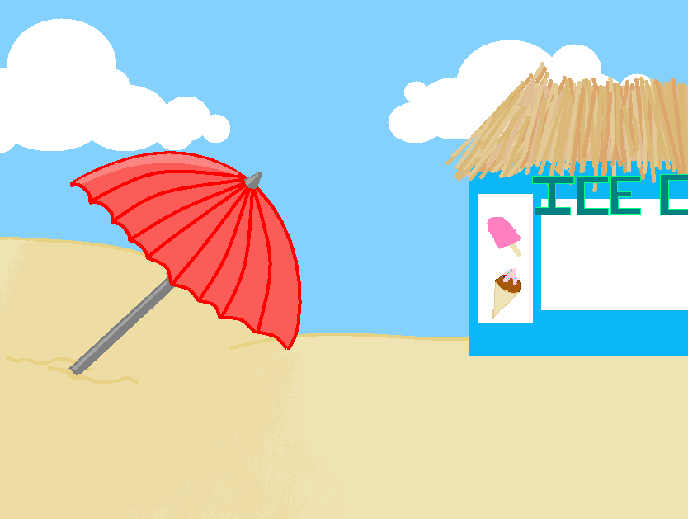
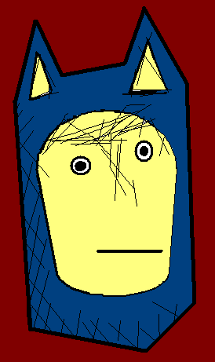
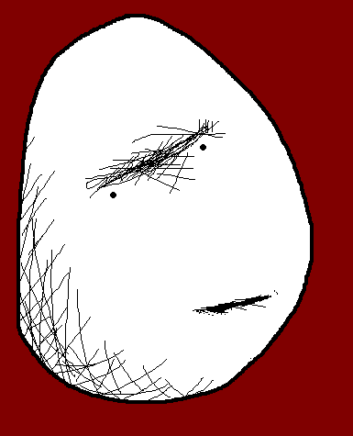
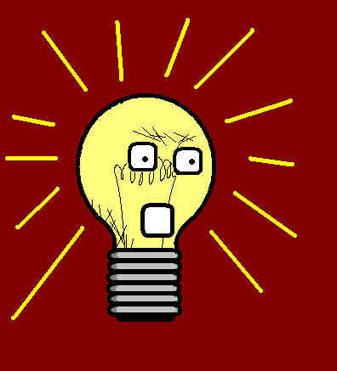
Er mag sie,
aber sie mag ihn nicht.
He likes her, but she doesn’t like him.
Notes:
Said by Potato before he enters

Slide 3
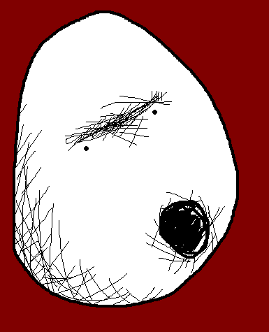
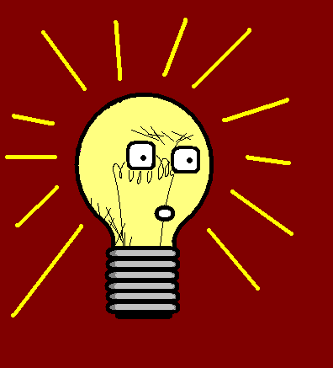

Was!? Du magst ihn?
What!? You do like him?
What!? You like him?

Slide 4


Ja, wir mögen ihn alle.
Yes, we all like him.

Slide 5
Ihr mögt ihn alle! Wirklich!?
You all like him! Really!?

Slide 6
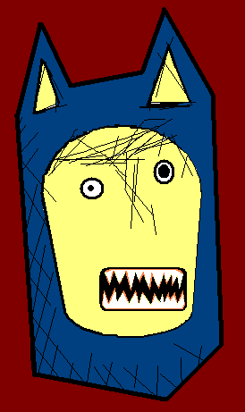
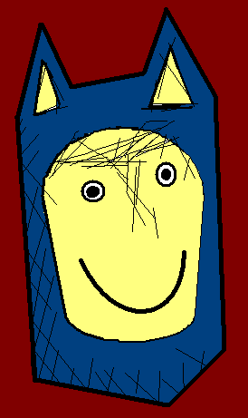
Sie mögen mich alle?
They all like me?

Slide 7
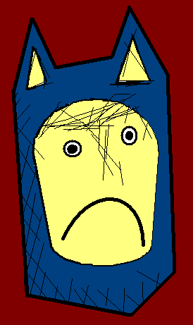
Naja, ich mag dich nicht.
Well, I don’t like you.

Slide 8
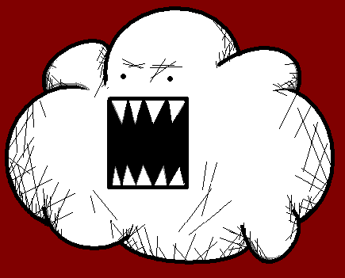
to like – mögen
I like
You like
He/She/It likes
We like
They like
You (pl.) like
Ich mag
Du magst
Er/Sie/Es mag
Wir mögen
Ihr mögt
Sie mögen

Slide 9


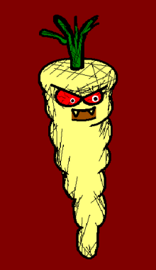


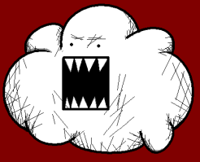



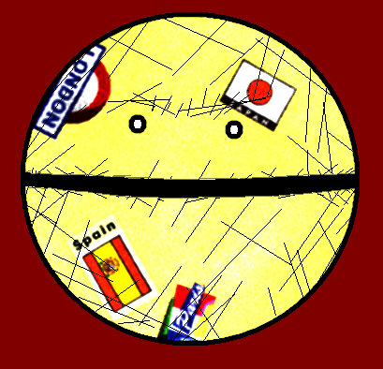





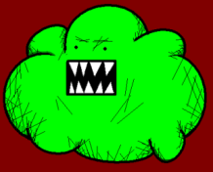


Join us again!

